Slide 1
Audit Carrefour
Magasin : Médina Jadida
04 juin 2018
M Souheil DRAOUI

Slide 2
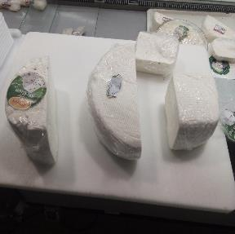
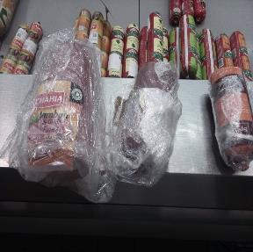
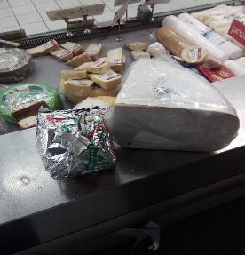
Charcuteries et fromages: Présence de 6 morceaux de fromages et 3 boudins de charcuteries ouverts non identifiés. Veuillez renforcer l’étiquetage des produits entamés.

Slide 3
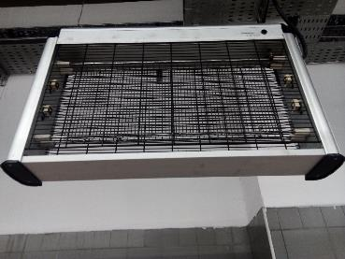
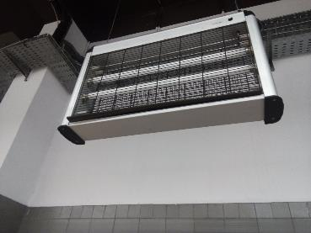
Charcuteries et fromages: Présence de deux DEIV non fonctionnels au niveau du rayon.

Slide 4
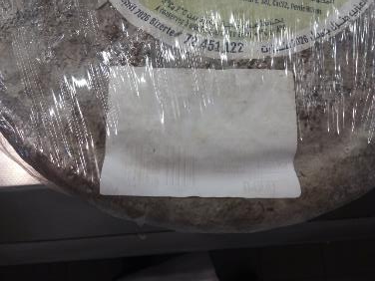
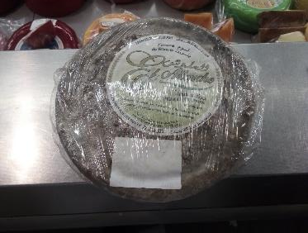
Charcuteries et fromages: Présence d'une meule de fromage "tom de bizerte" dont l'étiquette n'était pas lisible. Le suivi ne peut pas être réalisé pour ce produit.

Slide 5
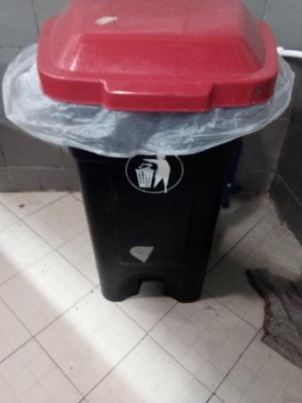
Charcuteries et fromages: La pédale de la poubelle était rompue.

Slide 6
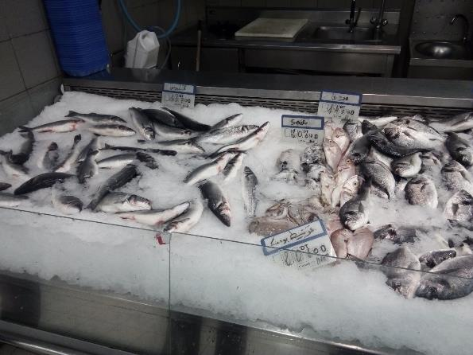
Poissonnerie: Le glaçage des produits sur l’étal n’était pas satisfaisant.
Le balisage était inscrit avec une seul langue. Veuillez assurer le balisage en français et arabe pour chaque produits.

Slide 7
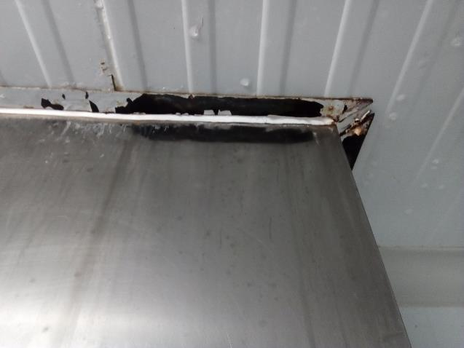
Poissonnerie: Présence de trace de rouille et écaillement de la peinture au niveau fixation de la bouche de fabrique de glace et le plafond.

Slide 8
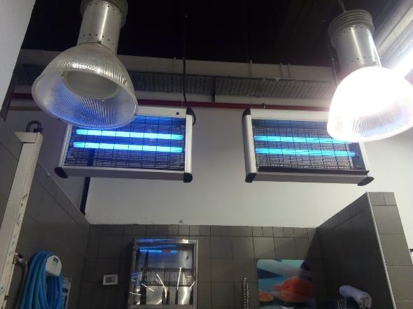
Poissonnerie: Lampe non fonctionnelle.

Slide 9
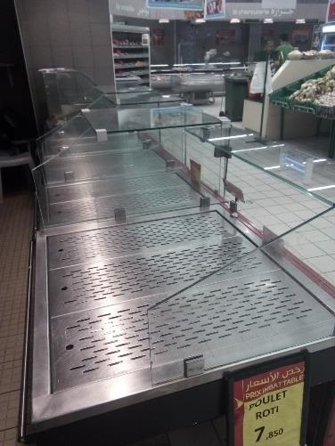
Traiteur: Les meubles d’exposition des produit n’était pas bien protégés.

Slide 10
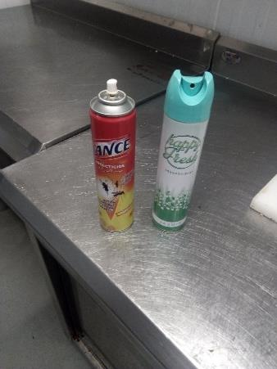
Traiteur: Utilisation des insecticides sous pressions. Veuillez interdire l’utilisation de ces produits.

Slide 11
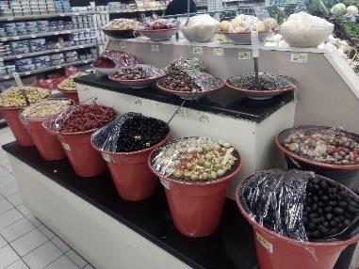
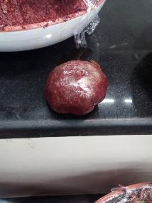
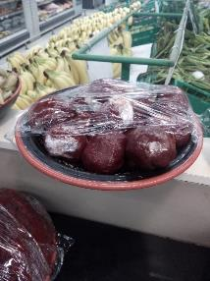
Olives et épices: Présence de 8 récipients dépourvus de louches. Fournir une louche pour chaque produit.
Les boules de harissa n’étaient pas identifiés.

Slide 12
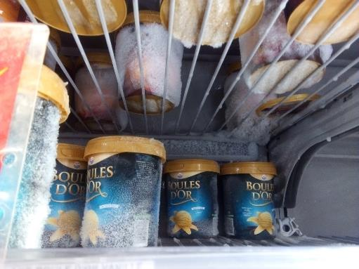
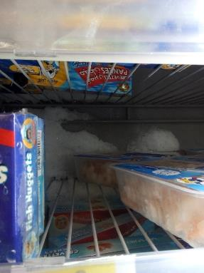
PLS: Présence de givre au niveau meuble froid des produits surgelés.

Slide 13
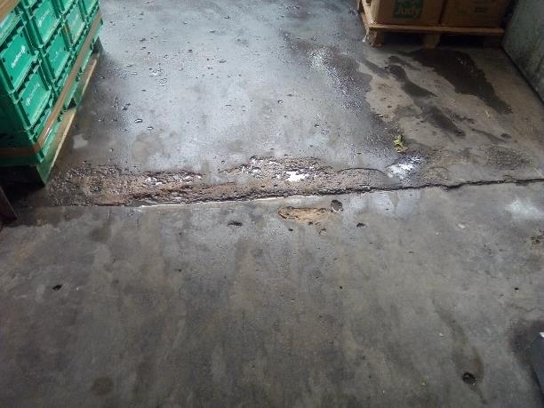
Réception: Le sol était ébréché au niveau de la porte de réception.

Slide 14
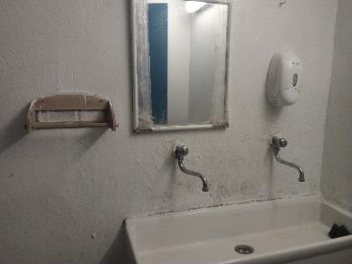
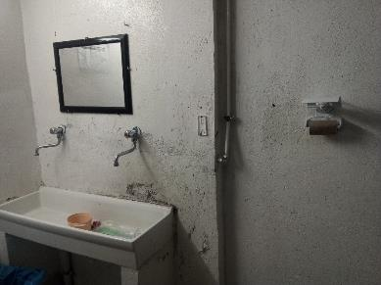
Sanitaires hommes et femmes: Absence de papier essuie mains.

Slide 15
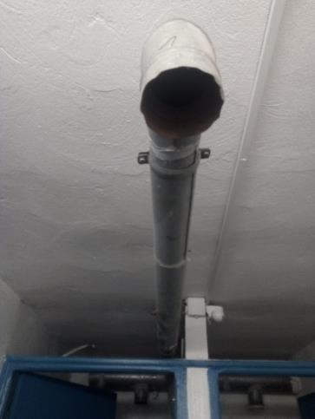
Le couvercle du système d’extraction d’air au niveau sanitaires hommes était démonté.

